Slide 1


B-Hive
Gestion des congés
Bee Software
Gsm 33 (0)6 63 39 31 15
E-mail. staff@beesoftware.net
www.beesoftware.net
Beesoftware – 2013

Slide 2

Présentation
Ce document doit vous permettre rapidement de démarrer avec B-Hive.
Il décrit en quelques étapes, les différentes interfaces permettant de gérer les congés de vos collaborateurs
Dans ce scénario, nous avons créé 2 utilisateurs ayant le compte B-Hive suivant:
TES_DRH : C’est le responsable du service, il nomme M. DRH Test
TES_RH : C’est collaborateur travaillant dans l’équipe de M. DRH, il se nomme M. RH Test
Pour tester, il vous suffit de vous connecter sur http://www.bhive.fr
Les 2 comptes Bhive utilisent le même mot de passe : bhive@2013
Un produit réactif

Slide 3
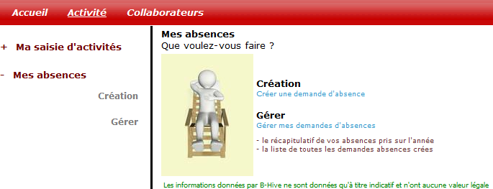
Mon Collaborateur pose ses congés
Etape 1
Gain financier
La gestion des congés est entièrement personnalisable. Mais l’interface pour votre collaborateur reste simplifiée et rapide.
B-Hive ne demande aucune formation

Slide 4
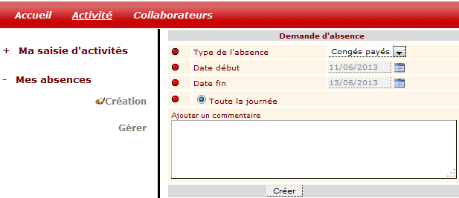
Mon Collaborateur pose ses congés
Etape 2
Suivi en temps réel
Après avoir créé sa demande de congés, son responsable hiérarchique va recevoir un mail, et pourra ainsi valider sa demande
C’est seulement à ce moment que le collaborateur verra sa demande dans sa feuille de temps
Il n’a donc pas à la ressaisir

Slide 5
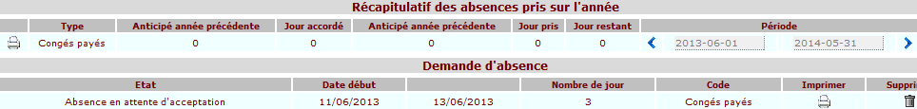
Mon Collaborateur pose ses congés
Etape 3
Simple, efficace
La demande est créée.
Votre collaborateur peut suivre toutes ses demandes des congés validée ou en cours.
La gestion des demandes de congés est enfantin grâce à B-Hive.
Vos collaborateurs poseront plus tôt leur demande vous facilitant ainsi vos plannings

Slide 6
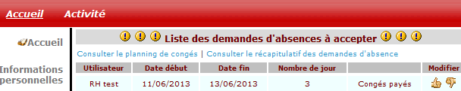
Mon responsable de service valide les congés
Etape 1
Ecologique
En plus de recevoir un mail, la demande de congés s’affiche à l’ouverture de B-Hive.
Votre responsable sera réactif pour valider la demande de congés
Il peut s’il le souhaite, vérifier le planning ou les compteurs de toute son équipe.

Slide 7
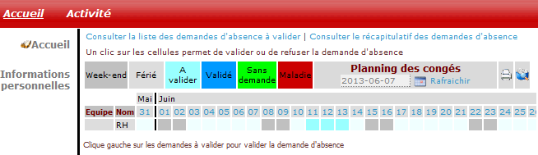
Mon responsable de service valide les congés
Etape 2 – Vérifier le planning
Optimisation des données
La validation des congés peut dépendre de la présence de toute une équipe.
B-Hive vous permet rapidement de consulter ou d’imprimer le planning des demandes d’absences avec les congés en attente et les congés validés.
Ce planning permet également la validation des demandes d’absences
Aucune action de consolidation
Un planning en temps réel pour une réactivité optimale

Slide 8
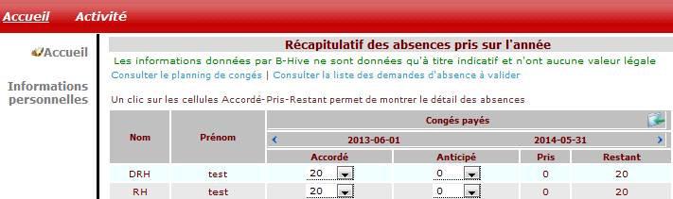
Mon responsable de service valide les congés
Etape 3 – Vérifier les compteurs
Accessible sur Internet
Consulter et augmenter les compteurs d’absence.
B-Hive vous propose un vue synthétique et paramétrable à volonté
Gérer simplement les compteurs d’absence

Slide 9
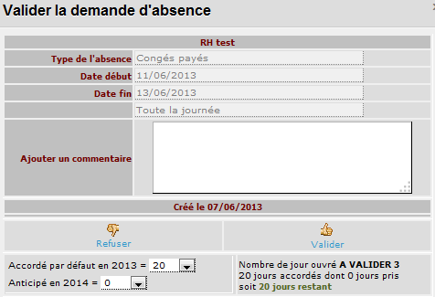
Mon responsable de service valide les congés
Etape 4 – Validation
Unique
L’interface de validation reste simple mais très fonctionnelle.
Il permet de reconfigurer les jours accordés, de connaitre les compteurs restants et de valider
La transparence en temps réel
Un mail est envoyé automatiquement après la validation ou le refus

Slide 10
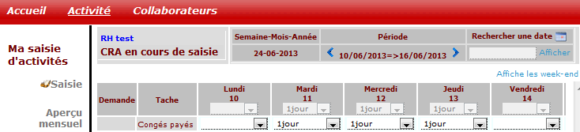
Mon collaborateur valide sa feuille de temps
Etape 1
Créer votre produit
La feuille de temps est pré-remplie par toutes les activités définies dans B-Hive
(Mission SSII – Bug – Ticket d’intervention – Absence – Jour férié )
Cependant, il peut ajouter des données comme des RTT, des arrêts maladies, etc ..
Réutilisation des données – Aucune ressaisie inutile
Il vérifie rapidement puis il valide.

Slide 11
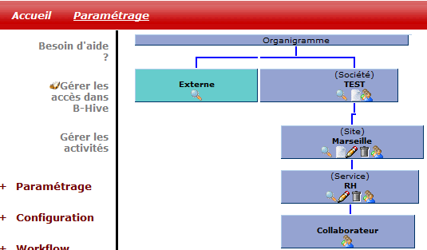
Le paramétrage de B-Hive
Etape 1- Organigramme
3 logiciels en 1
Créez simplement vos utilisateurs dans un organigramme.
Le premier niveau indique les responsables de la société
Le second niveau indique les responsables des sites ou d’agences
Le troisième niveau indique les responsables de service
Et enfin le dernier liste les collaborateurs du service.

Slide 12
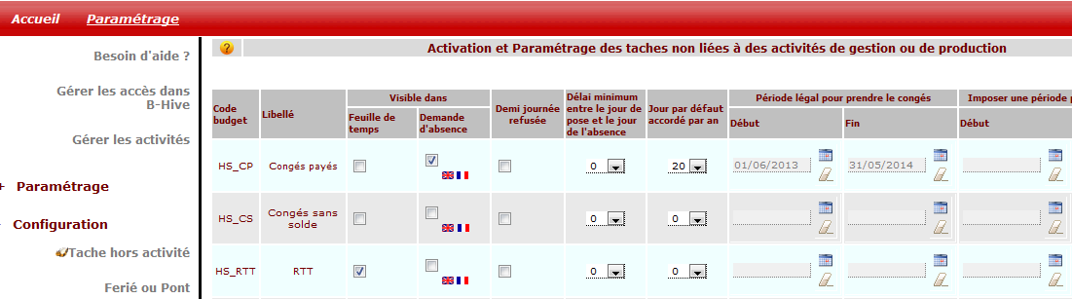
Le paramétrage de B-Hive
Etape 2- Les demandes d’absences
Ticket / Feuille de temps / Budget
Personnaliser B-Hive :
Vous pouvez choisir les types d’absences dont vous souhaitez utiliser.
Vous pouvez mettre en place :
une procédure de validation [la demande d’absence], avec un nombre de jour accordé sur des périodes
une saisie libre dans la feuille de temps, il n’y a donc pas de contrôle.
Aucune contrainte

Slide 13
Nous contacter
Bee Software
Gsm 33 (0)6 63 39 31 15
E-mail. staff@beesoftware.net
http://www.beesoftware.net
Copyright © 2013 beesoftware.net. All Rights Reserved

Slide 14
« Faire simple est probablement l’objectif
le plus sophistiqué du monde »
Steve Jobs (Co-fondateur d’Apple INC)

